Slide 1
3. Mediaympäristö ja terveysviestintä s. 38–50

Slide 2
Tavoitteet
osata kuvata terveysviestinnän muotoja
osata analysoida mediaympäristön ja terveysviestinnän vaikutuksia ihmisten terveyskäsityksiin ja terveyteen
osata arvioida oman toiminnan vaikutusta mediaympäristön terveellisyyteen
tunnistaa terveysviestinnän vaikutuskeinoja

Slide 3
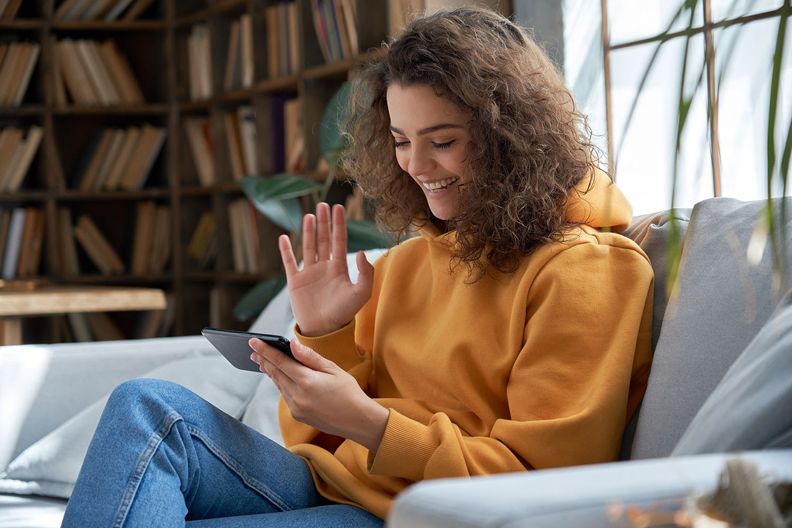
Miten terveysviestintä näkyy arjessa?
Tehdään Kahoot-mielipidekysely siitä, miten terveysviestintä näkyy arjessamme:
https://play.kahoot.it/#/k/3780491b-4f64-4ae8-a7ac-6f6dfdca7fb8
Notes:
Työskentelyidea: Kahoot-kysely
Tehdään Kahoot-alustalla mielipidekysely siitä., miten terveysviestintä näkyy opiskelijoiden arjessa ja kuinka paljon he seuraavat terveysviestintää. Jokaisen kysymyksen jälkeen keskustellaan teemasta lyhyesti ja opiskelijat voivat täydentää tai perustella vastauksiaan. Voidaan myös pohtia, onko luokan tulos yllättävä vai odotuksenmukainen.
Kahoot-kyselyn väitteet ovat seuraavat:
Olen lukenut kuluneen viikon aikana ainakin yhden terveyteen liittyvän uutisen.
Katson mielelläni terveysviihdettä, esimerkiksi sairaalasarjoja.
Kiinnitän viikoittain huomiota siihen, että mainoksissa käytetään terveyttä myynnin edistäjänä.
Olen nähnyt alkoholimainoksia viimeisen viikon aikana.
Olen huomannut näkemissäni elokuvissa terveysaiheista tuotesijoittelua.
Osaan saman tien nimetä mainoksen, jossa esiintyy joku julkisuuden henkilö.
Mielestäni terveyttä käytetään mainoskeinona paljon.
Seuraan terveysaiheista blogia tai vlogia.
Vaihdan kavereiden kanssa säännöllisesti terveysvinkkejä.
Arjessa minulle tärkein terveystiedon lähde on uutiset.

Slide 4
Terveyttä markkinoidaan tehokkaasti. Monesti tunnistamme mainosten katteettomat lupaukset, mutta ostamme tuotetta kuitenkin. Miksi?
Notes:
Työskentelyidea: Viivi ja Wagner -sarjakuvan analysointi alkumotivointina.
Luetaan Viivi ja Wagner -sarjakuva ja pohditaan, mitä yleistä ilmiötä se kuvaa.
Voidaan keskustella esimerkiksi siitä, miksi suurin osa tunnistaa usein mainosten katteettomat lupaukset, mutta ostaa tuotetta silti.

Slide 5
Paripohdinta
Terveysviestintä on laaja käsite.
Missä kaikkialla pääsee tai joutuu terveysviestinnän kohteeksi?
Millaisia huomioita olette tehneet terveysviestinnän
tyylistä
laadusta
määrästä
kiinnostavuudesta
keinoista kiinnostuksen heräämiseksi?
Millainen terveysviestintä kiinnostaa sinua eniten? Mitä lähteitä käytät itse mieluiten?
Notes:
Aloitusideana paripohdinta
Tunnin aiheeseen voi johdatella parikeskustelulla, jossa opiskelijat pohtivat pareittain, millaista terveysviestintää he ovat nähneet ja millaisia ajatuksia se on heissä herättänyt. Lopuksi voidaan koota parien ajatuksia yhteen koko ryhmän kesken.

Slide 6
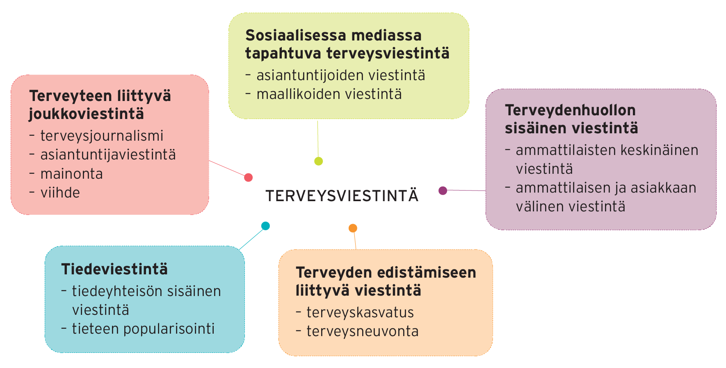
Terveysviestinnän muotoja
Notes:
Työskentelyidea: Diaa voi käyttää keskustelevan opetuspuheen tukena. Kaavio aukeaa myös digikirjan kautta.

Slide 7
Media-analyysitehtävä 1
Etsi ja analysoi sanoma- tai aikakausilehdestä tai internetsivuilta valitsemasi terveystiedon aiheisiin liittyvä artikkeli tai uutinen.
Kirjoita lyhyt yhteenveto artikkelin keskeisestä sisällöstä. Tuo yhteenvedossa esiin tekstin aihe, laji, näkökulma, kirjoittaja, julkaisupaikka ja keskeinen sisältö tiivistetysti.
Pohdi, mitä opit artikkelista. Vertaile tietoja aiempaan käsitykseesi aiheesta ja kurssikirjassa esitettyihin tietoihin.
Muista lähdekritiikki. Pohdi artikkelin luotettavuutta. Käytä apunasi oppikirjan kaaviota Työkaluja terveysviestinnän vaikutuskeinojen analysointiin.
Liitä artikkeli tai nettilinkki mukaan työhösi.
Notes:
Työskentelyidea: Media-analyysi on tärkeä taito sekä arkielämässä että ylioppilaskirjoituksissa. Tähän on koottu neljä erilaista media-analyysitehtävää. Niistä voidaan valita yksi tai useampi itsenäisesti tehtäväksi tai tehtäviä voi jakaa ryhmien kesken.
Jos aiheeseen halutaan syventyä kunnolla, voidaan tehtävä antaa kurssin alussa ja pidentää mediaseurantajakso esimerkiksi kuukaudeksi, jolloin saadaan tarkempaa kokonaiskuvaa siitä, millaiset terveysaiheet ovat juuri nyt esillä mediassa, sosiaalisessa mediassa ja mainonnassa. Tämä tehtävä voidaan liittää myös osaksi kurssin arviointia.

Slide 8
Media-analyysitehtävä 2
Seuraa jotain ajankohtaista terveystiedon aihetta valitsemallasi keskustelupalstalla, sosiaalisessa mediassa, blogissa, vlogissa tai muussa vastaavassa mediassa.
Kirjoita lyhyt yhteenveto siitä, miten valitsemaasi aihetta käsiteltiin ja millaisia näkökulmia siitä nousi esiin.
Analysoi, minkä sävyinen keskustelu tai kannanotto on. Pysyikö sävy samana keskustelussa tai postauksen saamissa kommenteissa?
Arvioi keskustelun tai kannanoton tiedollista tasoa. Vertaa sen sisältöä käsitykseesi aiheesta ja kurssikirjassa esitettyihin tietoihin. Arvioi tältä pohjalta myös argumentoinnin tasoa ja onnistumista.
Liitä keskustelu tai nettilinkki mukaan työhösi.
Notes:
Työskentelyidea: Media-analyysi on tärkeä taito sekä arkielämässä että ylioppilaskirjoituksissa. Tähän on koottu neljä erilaista media-analyysitehtävää. Niistä voidaan valita yksi tai useampi itsenäisesti tehtäväksi tai tehtäviä voi jakaa ryhmien kesken.
Jos aiheeseen halutaan syventyä kunnolla, voidaan tehtävä antaa kurssin alussa ja pidentää mediaseurantajakso esimerkiksi kuukaudeksi, jolloin saadaan tarkempaa kokonaiskuvaa siitä, millaiset terveysaiheet ovat juuri nyt esillä mediassa, sosiaalisessa mediassa ja mainonnassa. Tämä tehtävä voidaan liittää myös osaksi kurssin arviointia.

Slide 9
Media-analyysitehtävä 3
Seuraa jonkin ajankohtaisen terveysaiheen käsittelyä sanomalehdessä, iltapäivälehdessä, valitsemasi televisiokanavan pääuutislähetyksessä ja internet-sivuilla sekä mahdollisesti myös sosiaalisessa mediassa tai viihdeohjelmissa.
Mitä eroja ja yhtäläisyyksiä havaitset?
Mitä lähteitä juttujen taustalta löytyy?
Miten asiat on esitetty: neutraalisti vai tunteisiin vetoavasti?
Mikä viestintäväline vaikutti luotettavimmalta? Miksi?
Notes:
Työskentelyidea: Media-analyysi on tärkeä taito sekä arkielämässä että ylioppilaskirjoituksissa. Tähän on koottu neljä erilaista media-analyysitehtävää. Niistä voidaan valita yksi tai useampi itsenäisesti tehtäväksi tai tehtäviä voi jakaa ryhmien kesken.
Jos aiheeseen halutaan syventyä kunnolla, voidaan tehtävä antaa kurssin alussa ja pidentää mediaseurantajakso esimerkiksi kuukaudeksi, jolloin saadaan tarkempaa kokonaiskuvaa siitä, millaiset terveysaiheet ovat juuri nyt esillä mediassa, sosiaalisessa mediassa ja mainonnassa. Tämä tehtävä voidaan liittää myös osaksi kurssin arviointia.

Slide 10
Media-analyysitehtävä 4
Etsi jokin terveysaiheinen mainos.
Kuvaa lyhyesti mainoksen sisältöä: Mitä mainostetaan? Kuka mainostaa? Mikä on mainoksen pääviesti ja tavoite?
Analysoi mainoksen vaikutuskeinoja. Käytä apunasi oppikirjan kaaviota sivulla 33.
Arvioi, mille kohderyhmälle mainos on suunnattu ja arvioi tästä näkökulmasta sen vaikuttavuutta.
Jos mahdollisuutta, liitä mainos tai sen nettilinkki mukaan työhösi.
Notes:
Työskentelyidea: Media-analyysi on tärkeä taito sekä arkielämässä että ylioppilaskirjoituksissa. Tähän on koottu neljä erilaista media-analyysitehtävää. Niistä voidaan valita yksi tai useampi itsenäisesti tehtäväksi tai tehtäviä voi jakaa ryhmien kesken.
Jos aiheeseen halutaan syventyä kunnolla, voidaan tehtävä antaa kurssin alussa ja pidentää mediaseurantajakso esimerkiksi kuukaudeksi, jolloin saadaan tarkempaa kokonaiskuvaa siitä, millaiset terveysaiheet ovat juuri nyt esillä mediassa, sosiaalisessa mediassa ja mainonnassa. Tämä tehtävä voidaan liittää myös osaksi kurssin arviointia.

Slide 11
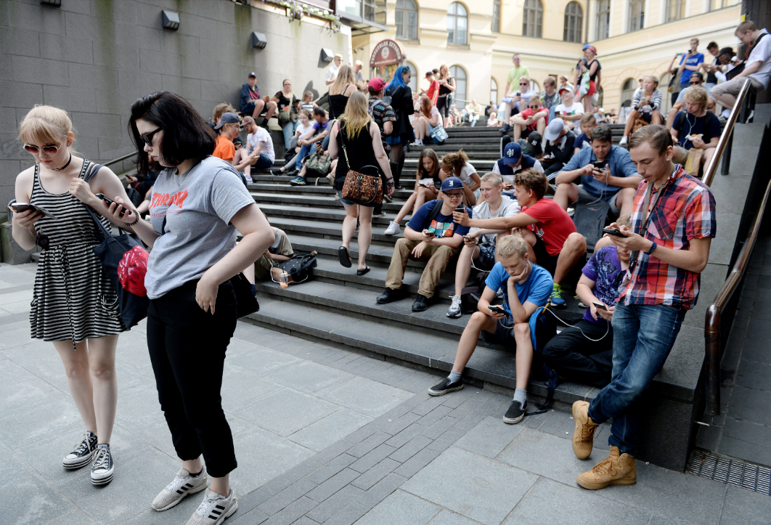
Keskustelutehtävä
Internetin ja teknologian nopea kehitys 2000-luvulla on tuonut terveyden näkökulmasta paljon hyötyjä, mutta myös haasteita.
Millaisia seurauksia erilaisilla virtuaali-ympäristöillä voi olla terveydelle?
Notes:
Työskentelyidea: Keskustelutehtävä rytmittämään oppituntia. Kuvien kautta tulee käytyä läpi terveysviestinnän keskeisimmät tekstilajit.

Slide 12
Terveysjournalismi
Käsittelee terveyteen liittyvää ajankohtaista ja yhteiskunnallisesti tärkeää tietoa
Esitetään esimerkiksi uutisina, artikkeleina ja muina mediateksteinä
Julkaistaan sanoma- ja aikakauslehdissä sekä monilla televisiokanavilla
Tutki oppikirjasta, mitkä ovat terveysjournalismin vahvuuksia, mitkä heikkouksia.
Tutki oppikirjasta, mitä tässä yhteydessä tarkoitetaan tasapainoharhalla.
Notes:
Työskentelyidea: Diaa voi käyttää keskustelevan opetuspuheen tukena.

Slide 13
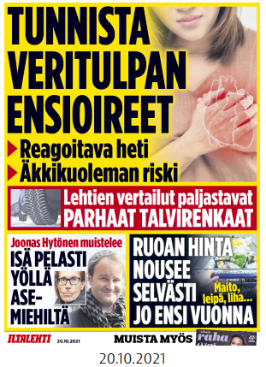
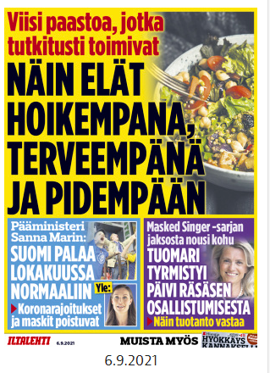
Keskustelutehtävä
Mitä terveysaiheita on viime aikoina uutisoitu räväkästi?
Etsikää tältä viikolta jokin terveysaiheinen uutinen.
Mikä on nostettu uutisen otsikoksi ja kärjeksi?
Mikä aiheessa kiinnostaa ihmisiä, eli pohtikaa, miksi se on noussut uutisaiheeksi?
Miten samaa aihetta on uutisoitu muissa medioissa? Mitä eroja huomaatte?
Notes:
Työskentelyidea: Tehtävä rytmittämään oppituntia. Tavoitteena myös tukea tiedon hakua ja terveysosaamisen kriittistä ajattelua. Kuvien kautta tulee käytyä läpi terveysviestinnän keskeisimmät tekstilajit.

Slide 14
Terveysaiheinen tiedeviestintä
tapahtuu monilla tasoilla
kohdistuu monenlaiselle yleisölle
asiantuntijayhteisön sisäistä viestintää tutkijalta toisille
osa koulutusta ja opetusta
mediassa tapahtuvaa, suurelle yleisölle kohdistettua populaaria viestintää
mukautetaan vastaanottajan tietotason mukaiseksi
kohderyhmä vaikuttaa viestinnän havainnollistamiseen, avaamiseen ja yleistajuistamiseen
Notes:
Työskentelyidea: Diaa voi käyttää keskustelevan opetuspuheen tukena.

Slide 15
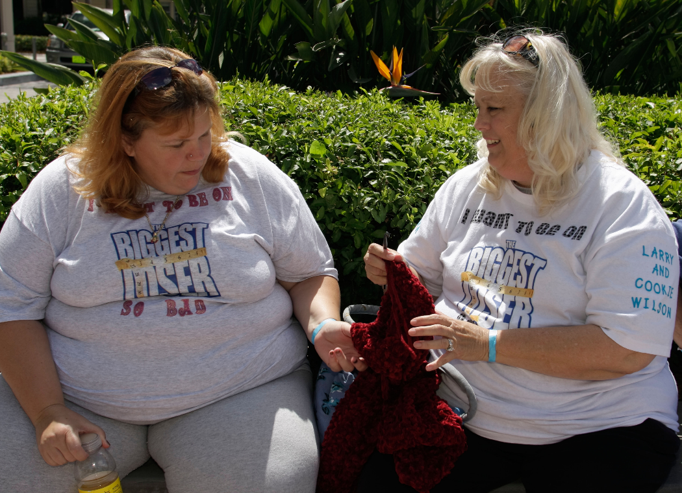
Keskustelutehtävä
Millaisia vaikutuksia painonpudotusohjelmilla voi olla osallistujien terveydelle? Entä katsojien terveydelle?
Mitä eettisiä näkökulmia painonpudotus-ohjelmiin voi liittyä?
Notes:
Työskentelyidea: Tehtävä rytmittämään oppituntia. Tavoitteena myös tukea mediakriittisyyttä ja terveysosaamisen kriittistä ajattelua. Kuvien kautta tulee käytyä läpi terveysviestinnän keskeisimmät tekstilajit.

Slide 16
Terveys netissä ja somessa
terveyden asiantuntijat monissa eri kanavissa, myös mediassa
myös maallikot tuottavat terveyssisältöjä
sisällöt monen tasoisia ja tarvitaan tervettä kriittisyyttä
netissä ja somessa tuotetussa tiedossa paljon hyviä puolia
eettiset ja juridiset seikat tiedettävä ja muistettava
Keitä tai mitä kanavia sinä seuraat somessa? Minkä verran niissä tuodaan esiin terveystietoutta? Millaista se on?
Notes:
Työskentelyidea: Diaa voi käyttää keskustelevan opetuspuheen tukena.

Slide 17
Keskustelutehtävä
Mihin fitspiration -kuvat ja -sloganit pyrkivät?
Millaisia myönteisiä ja kielteisiä vaikutuksia fitness-kuvilla voi olla ihmisille ja heidän liikunta-motivaatiolleen?
Notes:
Työskentelyidea: Tehtävä rytmittämään oppituntia. Tavoitteena myös tukea terveyden monilukutaitoa ja terveysosaamisen kriittistä ajattelua. Kuvien kautta tulee käytyä läpi terveysviestinnän keskeisimmät tekstilajit.

Slide 18
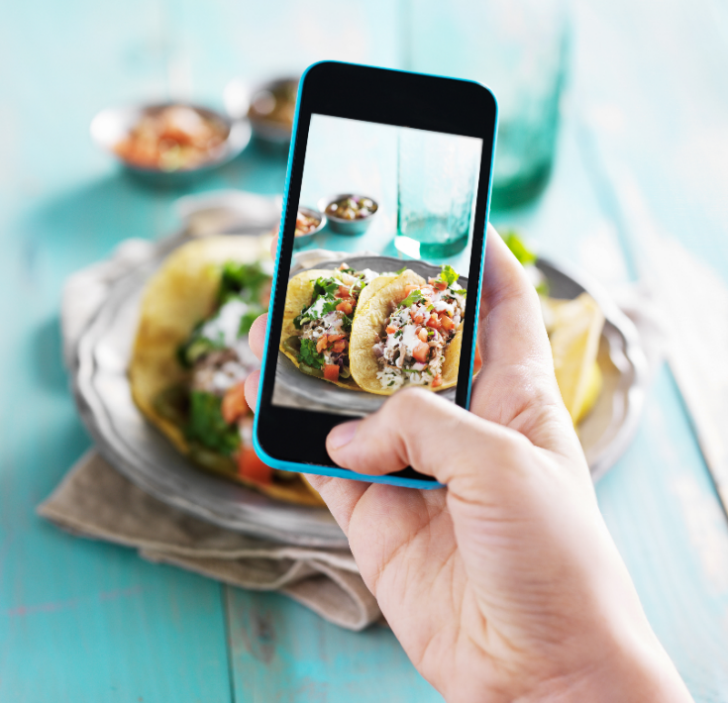
Keskustelutehtävä
Oletko kuvannut ruoka-annoksia ja jakanut kuvia sosiaalisessa mediassa?
Mitä olet halunnut kuvillasi viestiä?
Miten suhtaudut muiden jakamiin ruoka-annoskuviin?
Notes:
Työskentelyidea: Tehtävä rytmittämään oppituntia. Tavoitteena myös tukea terveyden monilukutaitoa ja terveysosaamisen kriittistä ajattelua. Kuvien kautta tulee käytyä läpi terveysviestinnän keskeisimmät tekstilajit.

Slide 19
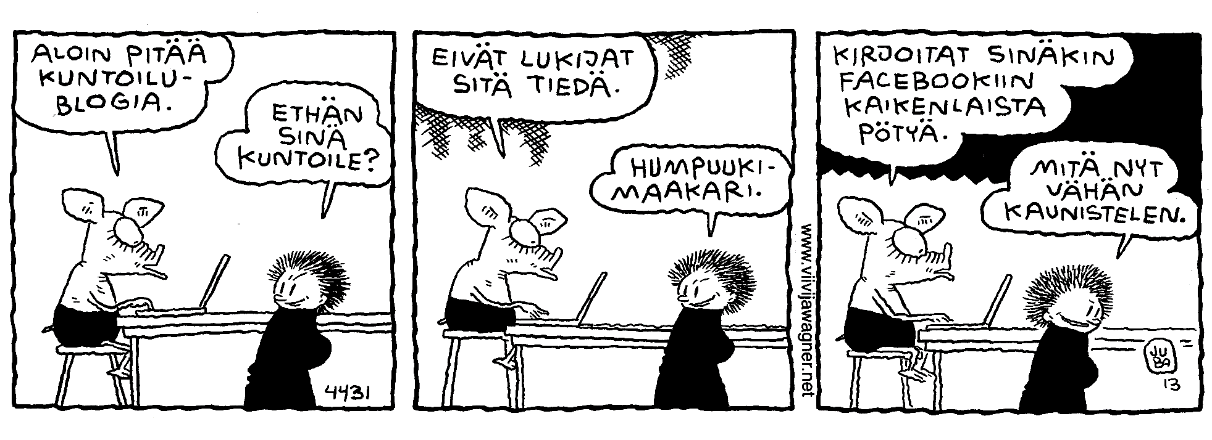
Keskustelutehtävä
Sosiaalisen median tarjoama tieto ei useinkaan välitä koko kuvaa tapahtumasta tai todellisesta arjesta. Siksi omaa elämää ei kannata peilata sosiaalisen median näyttämään todellisuuteen.
Kuinka todellisen kuvan someprofiilinne antaa teistä? Mitä jätätte jakamatta?
Mitä ongelmia voi olla siinä, jos perustaa käsityksensä jostain asiasta vain somen välittämään tietoon?
Notes:
Työskentelyidea: Tehtävä rytmittämään oppituntia. Tavoitteena myös tukea terveyden monilukutaitoa ja terveysosaamisen kriittistä ajattelua. Kuvien kautta tulee käytyä läpi terveysviestinnän keskeisimmät tekstilajit.

Slide 20
Terveys mainonnassa
pyrkii vaikuttamaan ihmisten käsityksiin terveydestä, terveellisyydestä ja normaaliudesta ja siten vaikuttaa heidän käyttäytymiseensä
tarkoitus usein kulutustarpeiden muokkaaminen ja ostohalun lisääminen
vaikuttaa myös tiedostamatta ihmisten arvoihin, asenteisiin ja asioihin, joita arvostetaan, ihaillaan tai halutaan
toisaalta terveysjärjestöjen kampanjajulisteiden ja -videoiden tarkoituksena on lisätä tietoa ja vastuullista käyttäytymistä.
informatiiviset mainokset
mielikuvamainokset

Slide 21
Keskustelutehtävä
Mainoskasvoina hyödynnetään usein urheilijoita, artisteja tai muita esikuvia.
Mitä tuotteita tai palveluita olet
viime aikoina nähnyt julkisuuden henkilöiden mainostavan?
Notes:
Työskentelyidea: Tehtävä rytmittämään oppituntia. Tavoitteena myös tukea terveyden monilukutaitoa ja terveysosaamisen kriittistä ajattelua. Kuvien kautta tulee käytyä läpi terveysviestinnän keskeisimmät tekstilajit

Slide 22
Keskeistä: Mediaympäristö ja terveysviestintä
terveysviestintä käsitteenä ja sen monet muodot
kriittisen medialukutaidon välineet
terveysviestinnän kanavat, niiden vaikutuskeinot, edut ja haitat sekä vaikutukset ihmisten käsityksiin ja ajatteluun:
terveysjournalismi
terveys netissä ja sosiaalisessa mediassa
terveysviihde
terveys mainonnassa
Notes:
Työskentelyidea: Tässä oppitunnin aiheen tavoitteet toisella tavalla muotoiltuna. Tätä diaa voi käyttää oppitunnin loppukoontina, läksyn runkona tai muistiinpanotiivistelmänä.
Keskeiset asiat voidaan käydä läpi esimerkiksi siten, että jokainen opiskelija tai opiskelijapari saa yhden näkökulmista. He lukevat vastuualueensa oppikirjasta ja valmistautuvat kertomaan aiheensa keskeiset asiat. Opettaja täydentää tarvittaessa. Näin pääasiat tulevat työstettyä aktiivisesti yhdessä toimien.

Slide 23
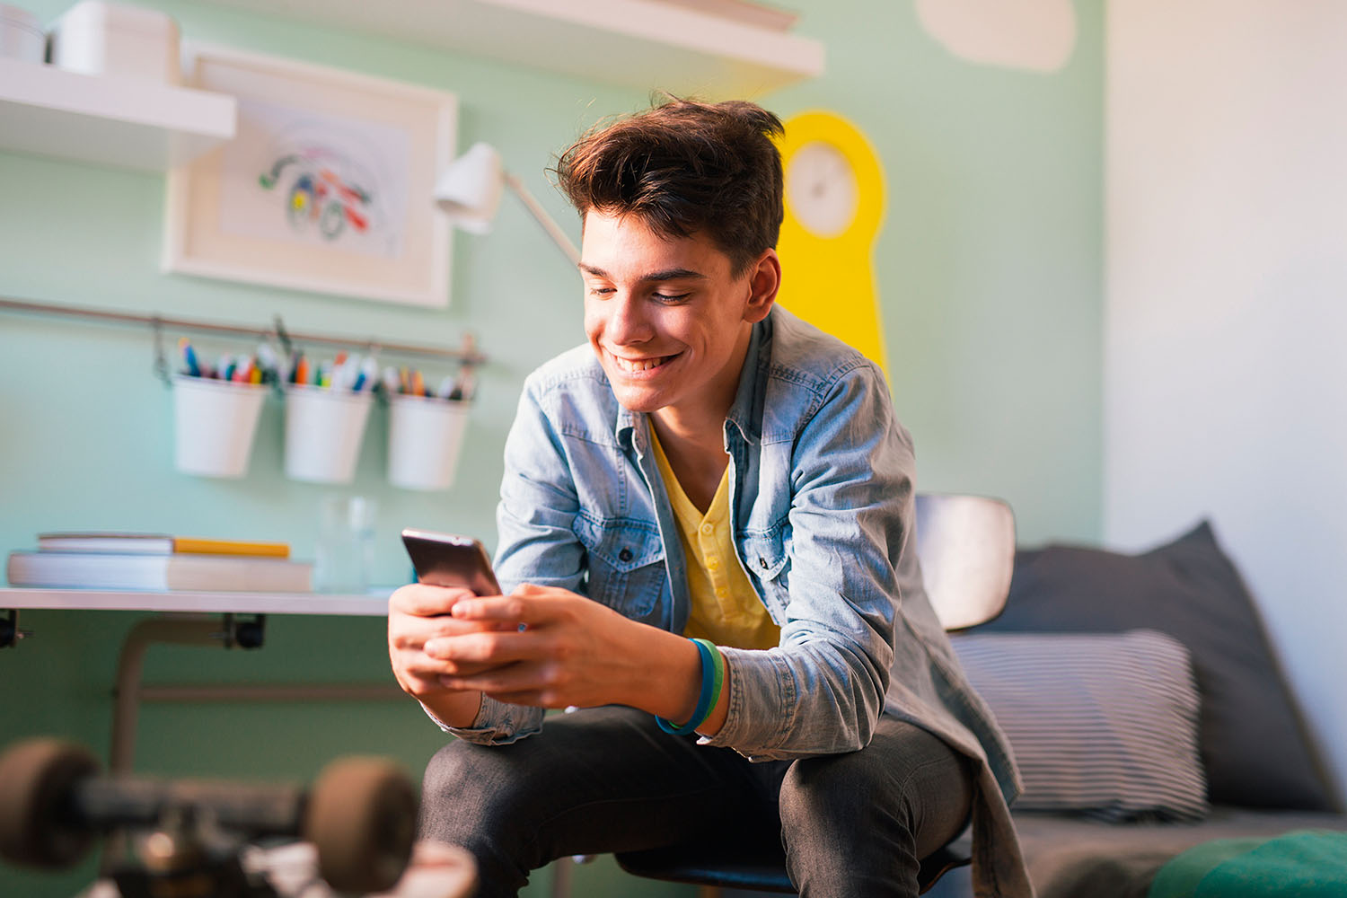
Terveystieto on
muuttuvaa
suhteellista
henkilökohtaista
sisältää monia näkökulmia
SIKSI:
Ole kriittinen.
Ajattele itse.
Ota selvää, kuka tiedon takana on.
Pohdi, miksi tieto, uutinen, mainos tai muu teksti on julkaistu.
Notes:
Työskentelyidea: Diaa voi käyttää keskustelevan opetuspuheen tukena.

Slide 24
Ota kantaa – samaa mieltä vai eri mieltä?
Mainokset lisäävät terveystietoisuutta.
Terveysviihde lisää myös terveystietoa.
Terveyteen liittyvät uutiset vääristävät ihmisten ajattelua.
Sosiaalinen media on kätevin terveystiedon lähde.
Kokemusasiantuntijaan voi aina luottaa.
Notes:
Työskentelyidea: Väitetyöskentely
Väitetyöskentelyn avulla voidaan kerrata luvun keskeisiä sisältöjä ja harjoitella oman mielipiteen perustelemista.
Jakaudutaan 3–4 opiskelijan ryhmiin. Jokainen ryhmä saa pelilaudan eli A3-paperin, johon on tehty jana, jonka toisessa päässä lukee ”samaa mieltä” ja toisessa päässä ”eri mieltä”.
Opettaja näyttää väitteen kerrallaan. Jokainen ryhmän jäsen miettii, mitä mieltä on väitteestä ja laittaa pelimerkkinsä (kynän, kumin tms.) valitsemalleen kohdalle mielipidejanaa. Sen jälkeen jokainen perustelee vuorotellen oman näkemyksensä. Lopuksi käydään yhteiskeskustelua.

